Slide 1
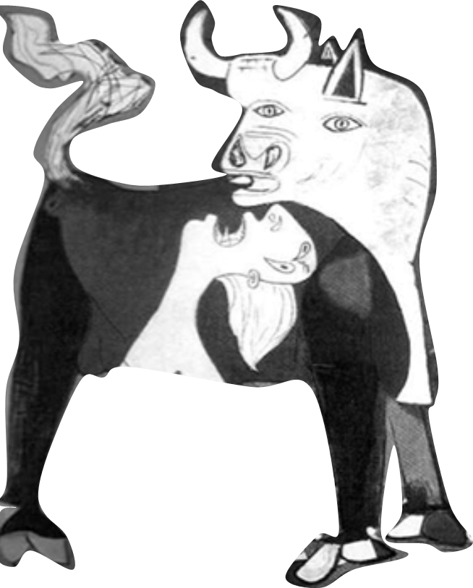

WAR &
Human
Rights
戰爭與人權
支持和平，守護人權
2023年世界人權日 5-6年級版
教育部國教署中央課程與教學輔導諮詢人權教育議題輔導群

Slide 2
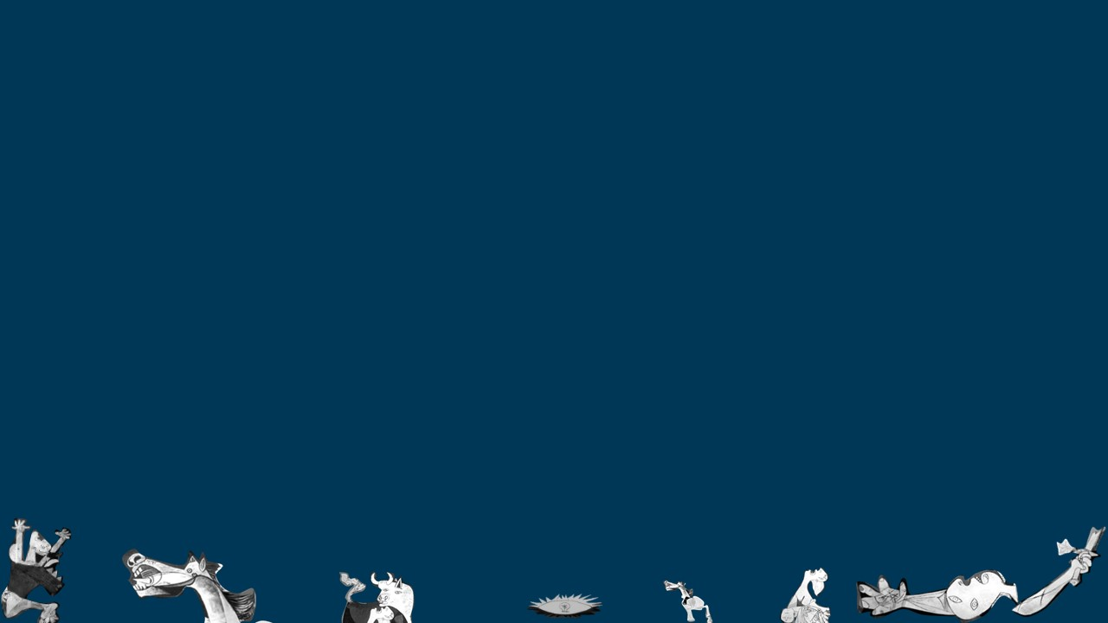
實質內涵：
人E4 表達自己對一個美好世界的想法，並聆聽他人的想法。
人E11了解兒童權利宣言的內涵及兒童權利公約對兒童基本需求的維護與支持。
學習目標：
1. 認識戰爭對人權的侵害，以及國家可能採取的行動
2. 肯認和平對人權保障的重要性。
3. 透過倡議活動，表達對難民的關懷。

Slide 3
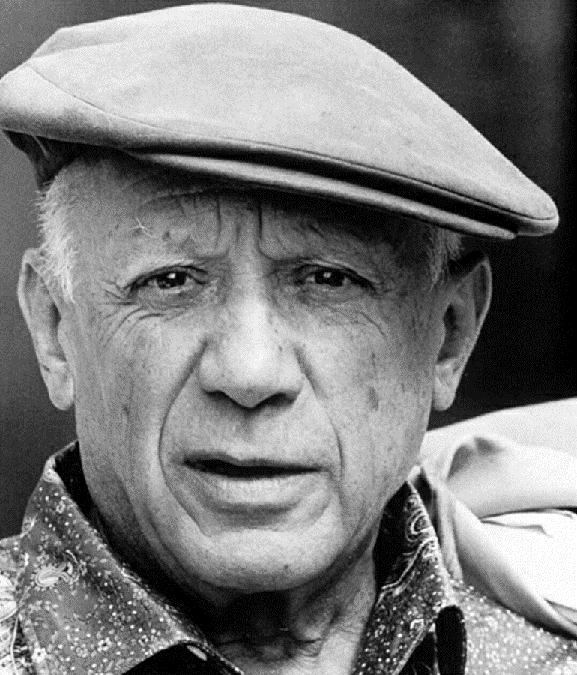
各位同學好：
我是畢卡索，1937年我的故鄉西班牙發生了一件大事，所以我創作了「格爾尼卡」，我將我所看到的世界濃縮在畫面中，請你說說看，我看見什麼，畫了什麼？
圖片來源：https://commons.wikimedia.org/wiki/File:Pablo_picasso_1.jpg

Slide 4
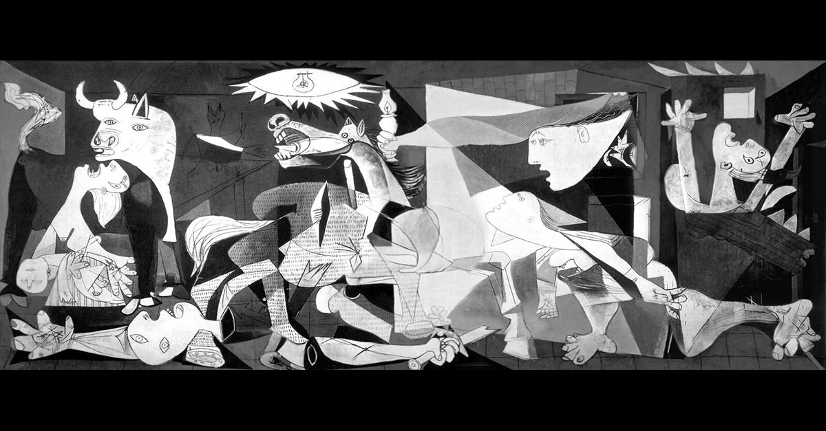


說說看，你看到了什麼？

Slide 5
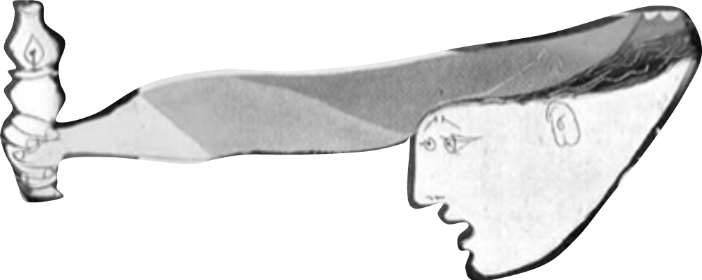
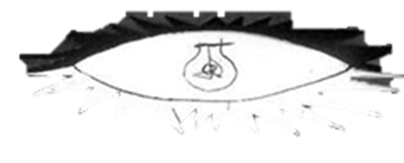
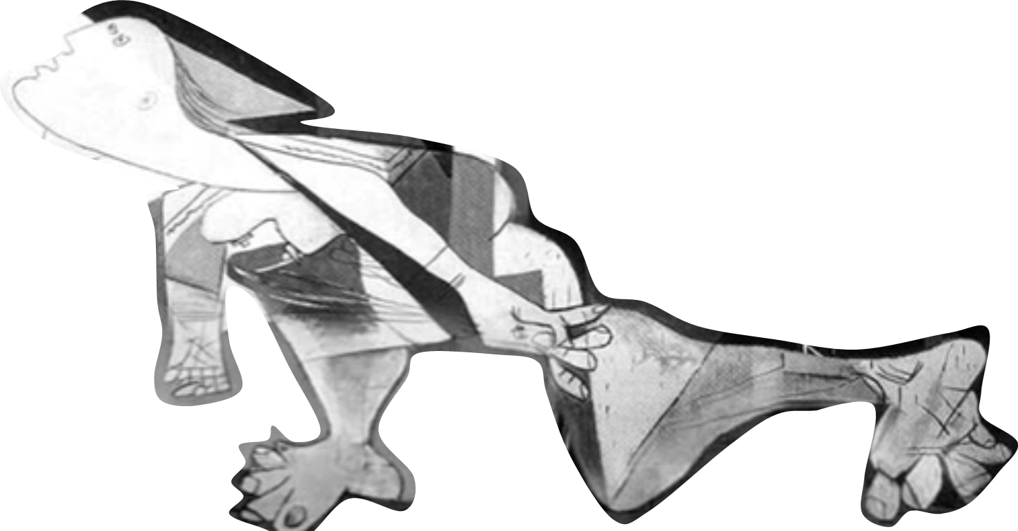
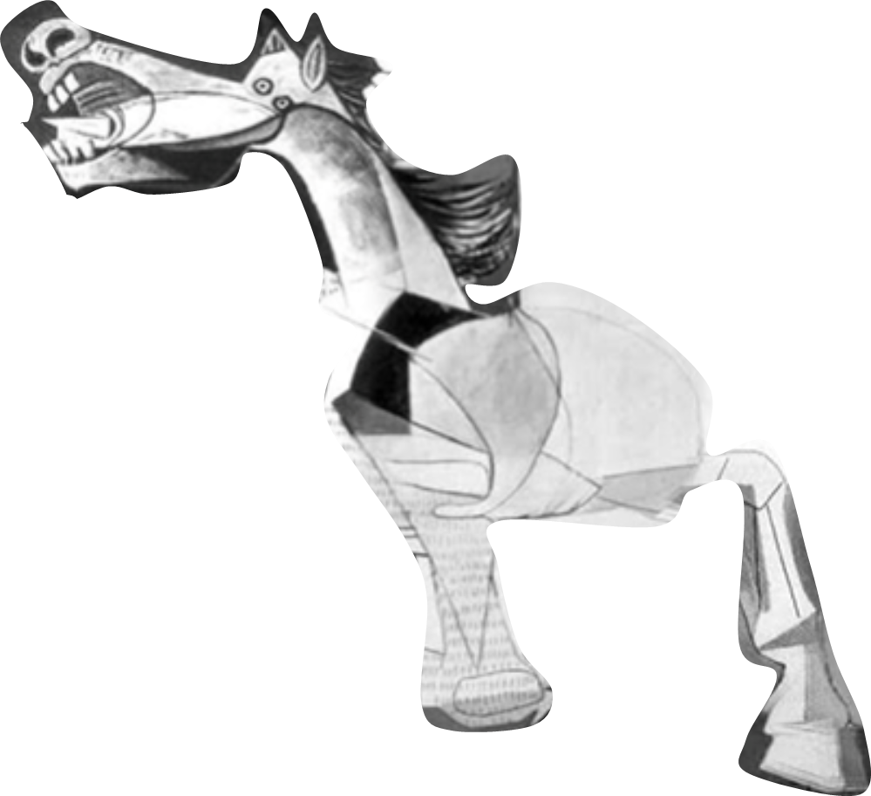
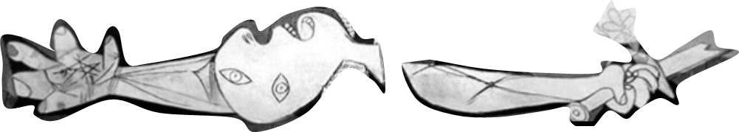
燈泡
緊張的牛
哭泣的人
懼怕的馬
抱著嬰兒哭泣的母親
倒地的人

Slide 6

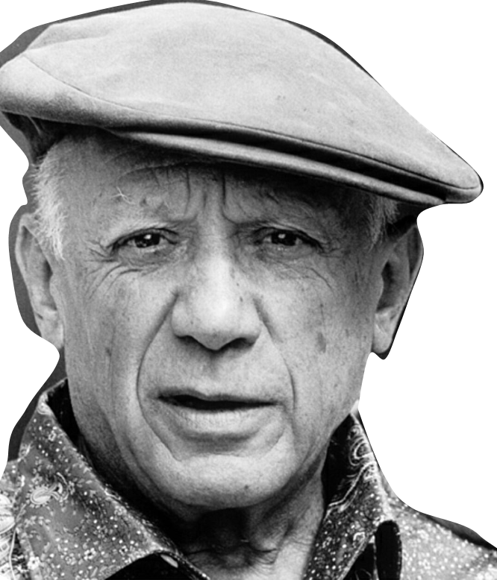
你們看出當時西班牙發生了什麼大事嗎？
戰爭
1937年西班牙發生內戰，格爾尼卡遭受空襲，造成大量平民傷亡。

Slide 7
西班牙內戰期間，許多兒童被疏散到其他國家避難，但也有些兒童死於戰爭或難民營中。
2023年的現在，還有兒童因為戰爭影響，面臨各種危難嗎？
有，烏克蘭戰爭、蘇丹內戰、敘利亞戰爭…都讓許多兒童面臨危難。

Slide 8
各位同學：
以下會有4個與戰爭相關的抉擇，在戰爭中每一種抉擇都有風險，請你仔細思考，做出判斷。
每一次正確的判斷，可得到生命點數2點，
累積滿6點，就通過考驗！
各位同學，請加油！努力活下去！

Slide 9

假設你是一個住在烏克蘭南部大城「赫爾松市」的小孩，2022年2月俄羅斯入侵烏克蘭，赫爾松市隨即被俄羅斯佔領，目前，學校停課了，爸媽也無法去工作，還在營業的商店所剩無幾，食物非常缺乏，大街上都是俄羅斯的軍人，你不敢隨意上街，每天都聽說有人「被消失」、「被殺害」、「被刑求」，你不知道明天會變成怎麼樣，但每一天你都在做惡夢，你真的好想逃離這場戰爭。

Slide 10
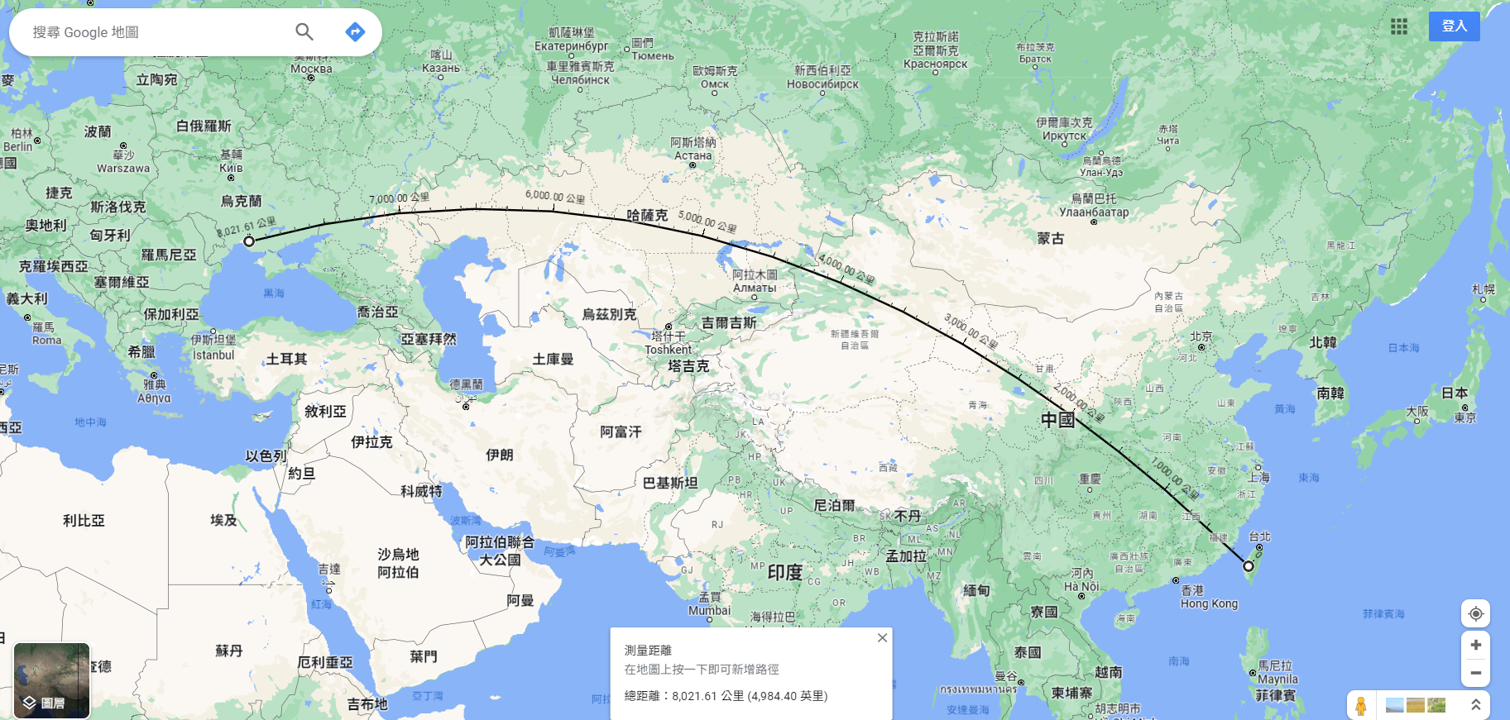
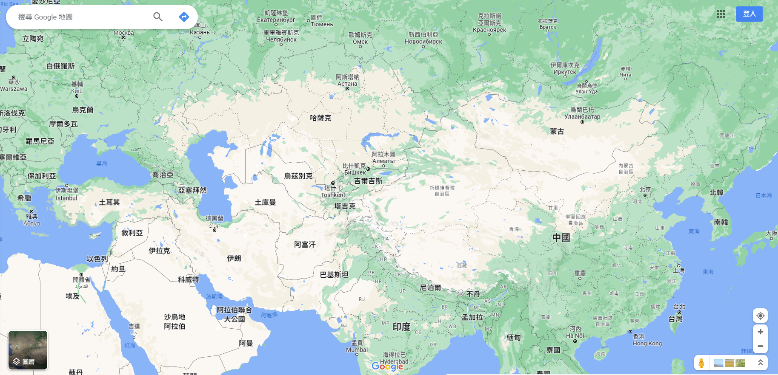

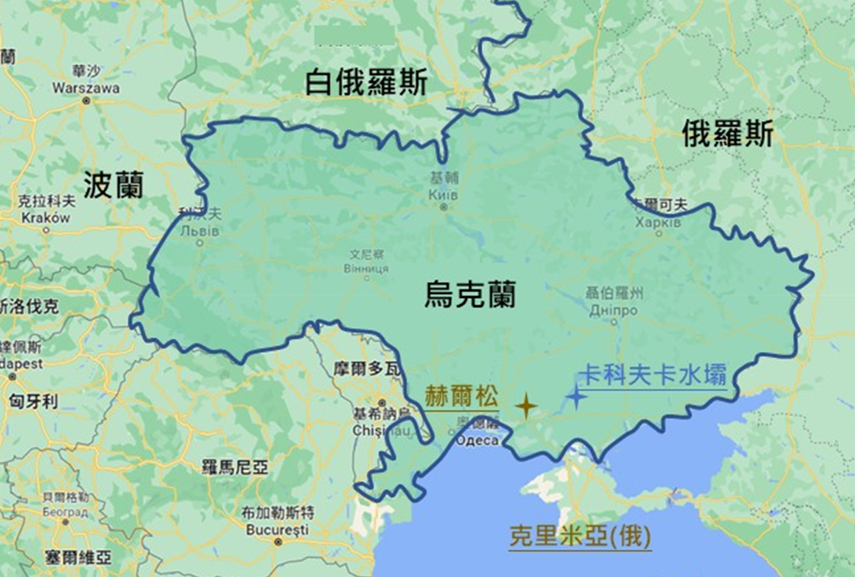




台灣在哪裡？
烏克蘭在哪裡？
兩國距離有多遠？
赫爾松市在哪裡？
約8000公里遠，約莫是從台灣最北走到最南來回20次的距離。

Slide 11
赫爾松市位於烏克蘭南部，附近有烏克蘭的第一大水壩，卡科夫卡水壩，鄰近的克里米亞地區(原屬烏克蘭)，在2014年被俄羅斯佔領。

Slide 12
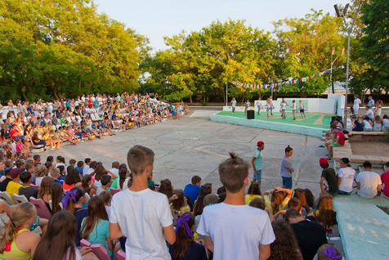
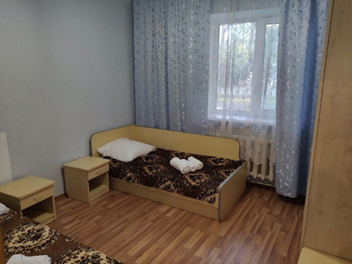
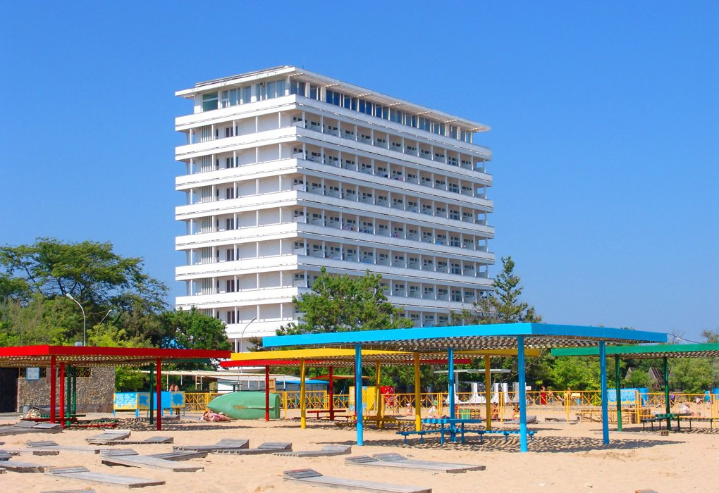
2022年4月，老師說學校正在辦度假營，歡迎大家參加，度假營的地點在「克里米亞」(於2014年已被俄羅斯佔領)，為期兩星期的度假營完全免費，包含食宿與來回交通，這是度假營官網上的照片，看起來充滿了輕鬆愉快的氣息。
圖片來源：轉角國際https://global.udn.com/global_vision/story/8663/7004092
Notes:
閱讀延伸：轉角國際新聞網 ，「赫爾松消失的孩子：俄羅斯「再教育營」之謎」https://global.udn.com/global_vision/story/8663/7004092

Slide 13
我的決定是？
A：休息喘口氣好像也不錯，你決定前往度假營，先暫時離開赫爾松。
B：還是不要好了，你想繼續留在赫爾松。

Slide 14

選擇A：生命點數+0
選擇B：生命點數+2

Slide 15
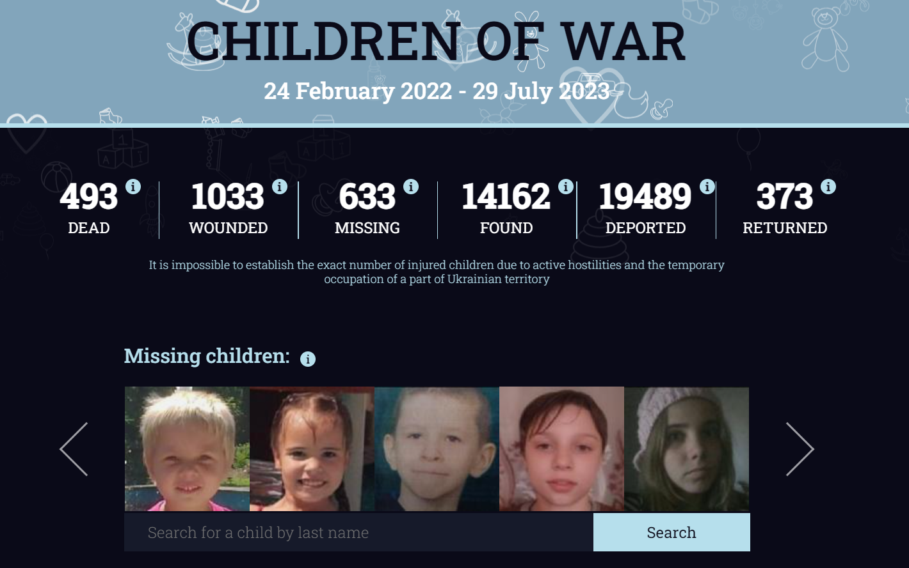
如果你的選擇是A：
你有可能會被強行帶往俄羅斯，無法再見到父母。
2023年3月，國際刑事法庭對俄羅斯總理普丁發出了通緝令，其理由主要是：「非法轉移烏克蘭兒童到俄羅斯」，參加度假營的孩童並沒有在準時返家，許多父母到今天依舊找不到他們的孩子，根據烏克蘭官方的「Children for War」網站資料，目前約有兩萬名孩童被強行送到俄羅斯。
資料來源：https://childrenofwar.gov.ua/en/
Notes:
閱讀延伸：轉角國際新聞網 ，普丁逮捕令：ICC國際刑事法院的戰爭罪通緝，要怎麼抓普丁？https://global.udn.com/global_vision/story/8663/7043987

Slide 16
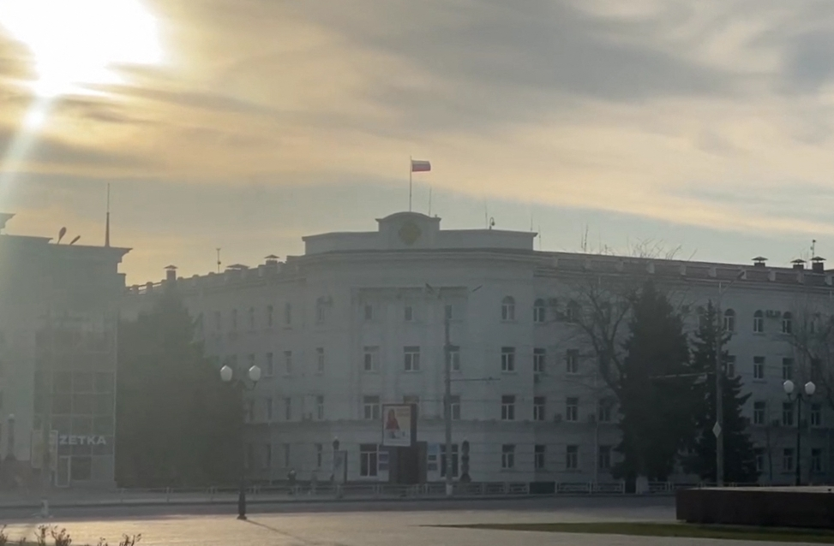
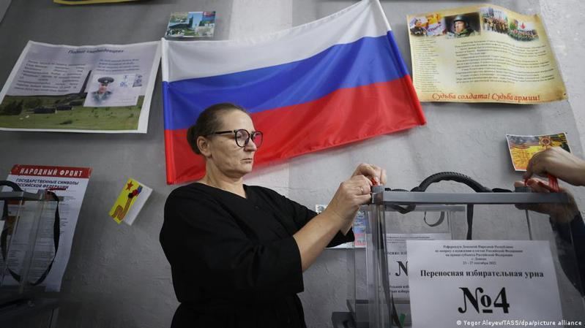
2022年7月，赫爾松掛起俄國國旗，電視播放俄國頻道，買東西改成用俄羅斯盧幣，政府宣布赫爾松加入俄羅斯。爸媽說我們再不逃就來不及了，爸爸開車時看起來很緊張，媽媽則是一直在刪手機中的照片。
行政大樓上飄揚著俄羅斯國旗
俄羅斯政府舉辦公投，公投結果是赫爾松同意加入俄羅斯。
圖片來源：報導者，https://www.twreporter.org/a/russian-invasion-of-ukraine-2022-kherson，德國之聲中文網，https://udn.com/news/story/122663/6636182
Notes:
延伸閱讀：報導者，走進俄軍佔領3個月的赫爾松，烏克蘭人如何從「統戰」手段裡求生？
https://www.twreporter.org/a/russian-invasion-of-ukraine-2022-kherson

Slide 17
離開赫爾松必須經過俄軍的檢查哨，我看到好多車在排隊，俄國士兵叫大家交出手機逐一檢查，媽媽的手在發抖，我們應該繼續前進檢查哨，還是應該要退回去？
我的決定是：
A：聽說俄軍有一種還原手機內容的技術，萬一手機內有反俄羅斯的貼
文就會被抓，太冒險了，還是先回家吧。
B：媽媽已經把手機中的資料都刪光了，我們還是繼續前進檢查哨吧！

Slide 18
選擇A：生命點數+2
選擇B：生命點數+0

Slide 19
如果你的選擇是B：
你有可能被俄軍扣留，並遭受虐待！
許多逃離俄軍占領區的烏克蘭人表示，俄軍會詳細檢查手機，若手機內有不利俄軍的影片、照片、貼文，就有可能被逮捕、虐待、關押至俄羅斯，例如美國記者芮諾（Brent Renaud）即是在通過檢查哨時，遭到俄軍槍殺。
Notes:
延伸閱讀：民視新聞https://www.ftvnews.com.tw/news/detail/2022326I07M1
延伸閱讀：太報https://today.line.me/tw/v2/article/PGZ1z7r
延伸閱讀：關鍵評論 https://www.thenewslens.com/article/163982

Slide 20
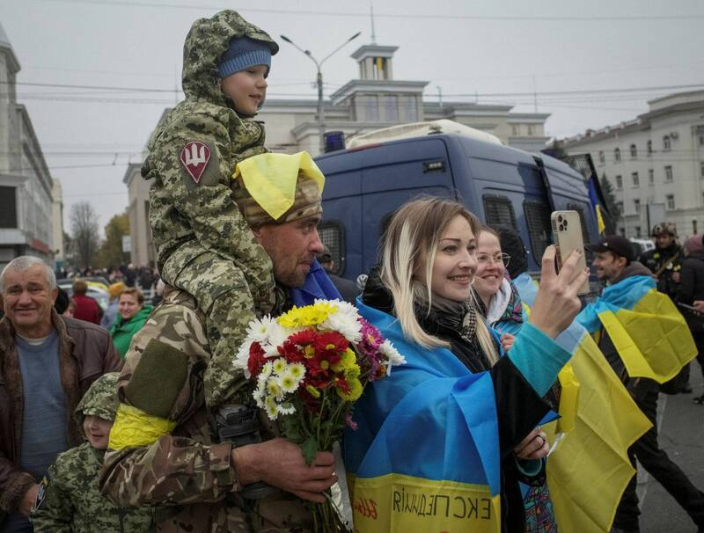
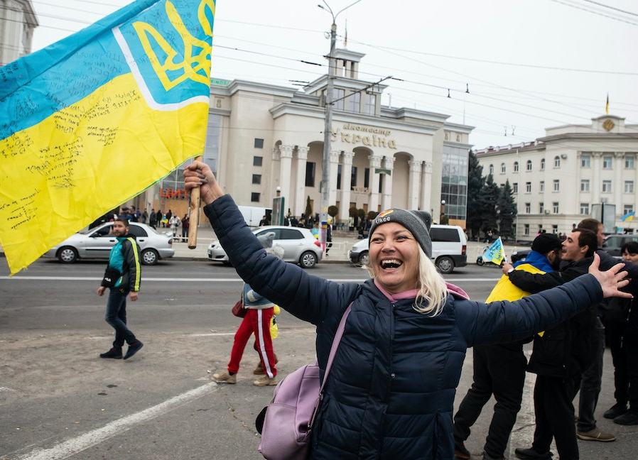
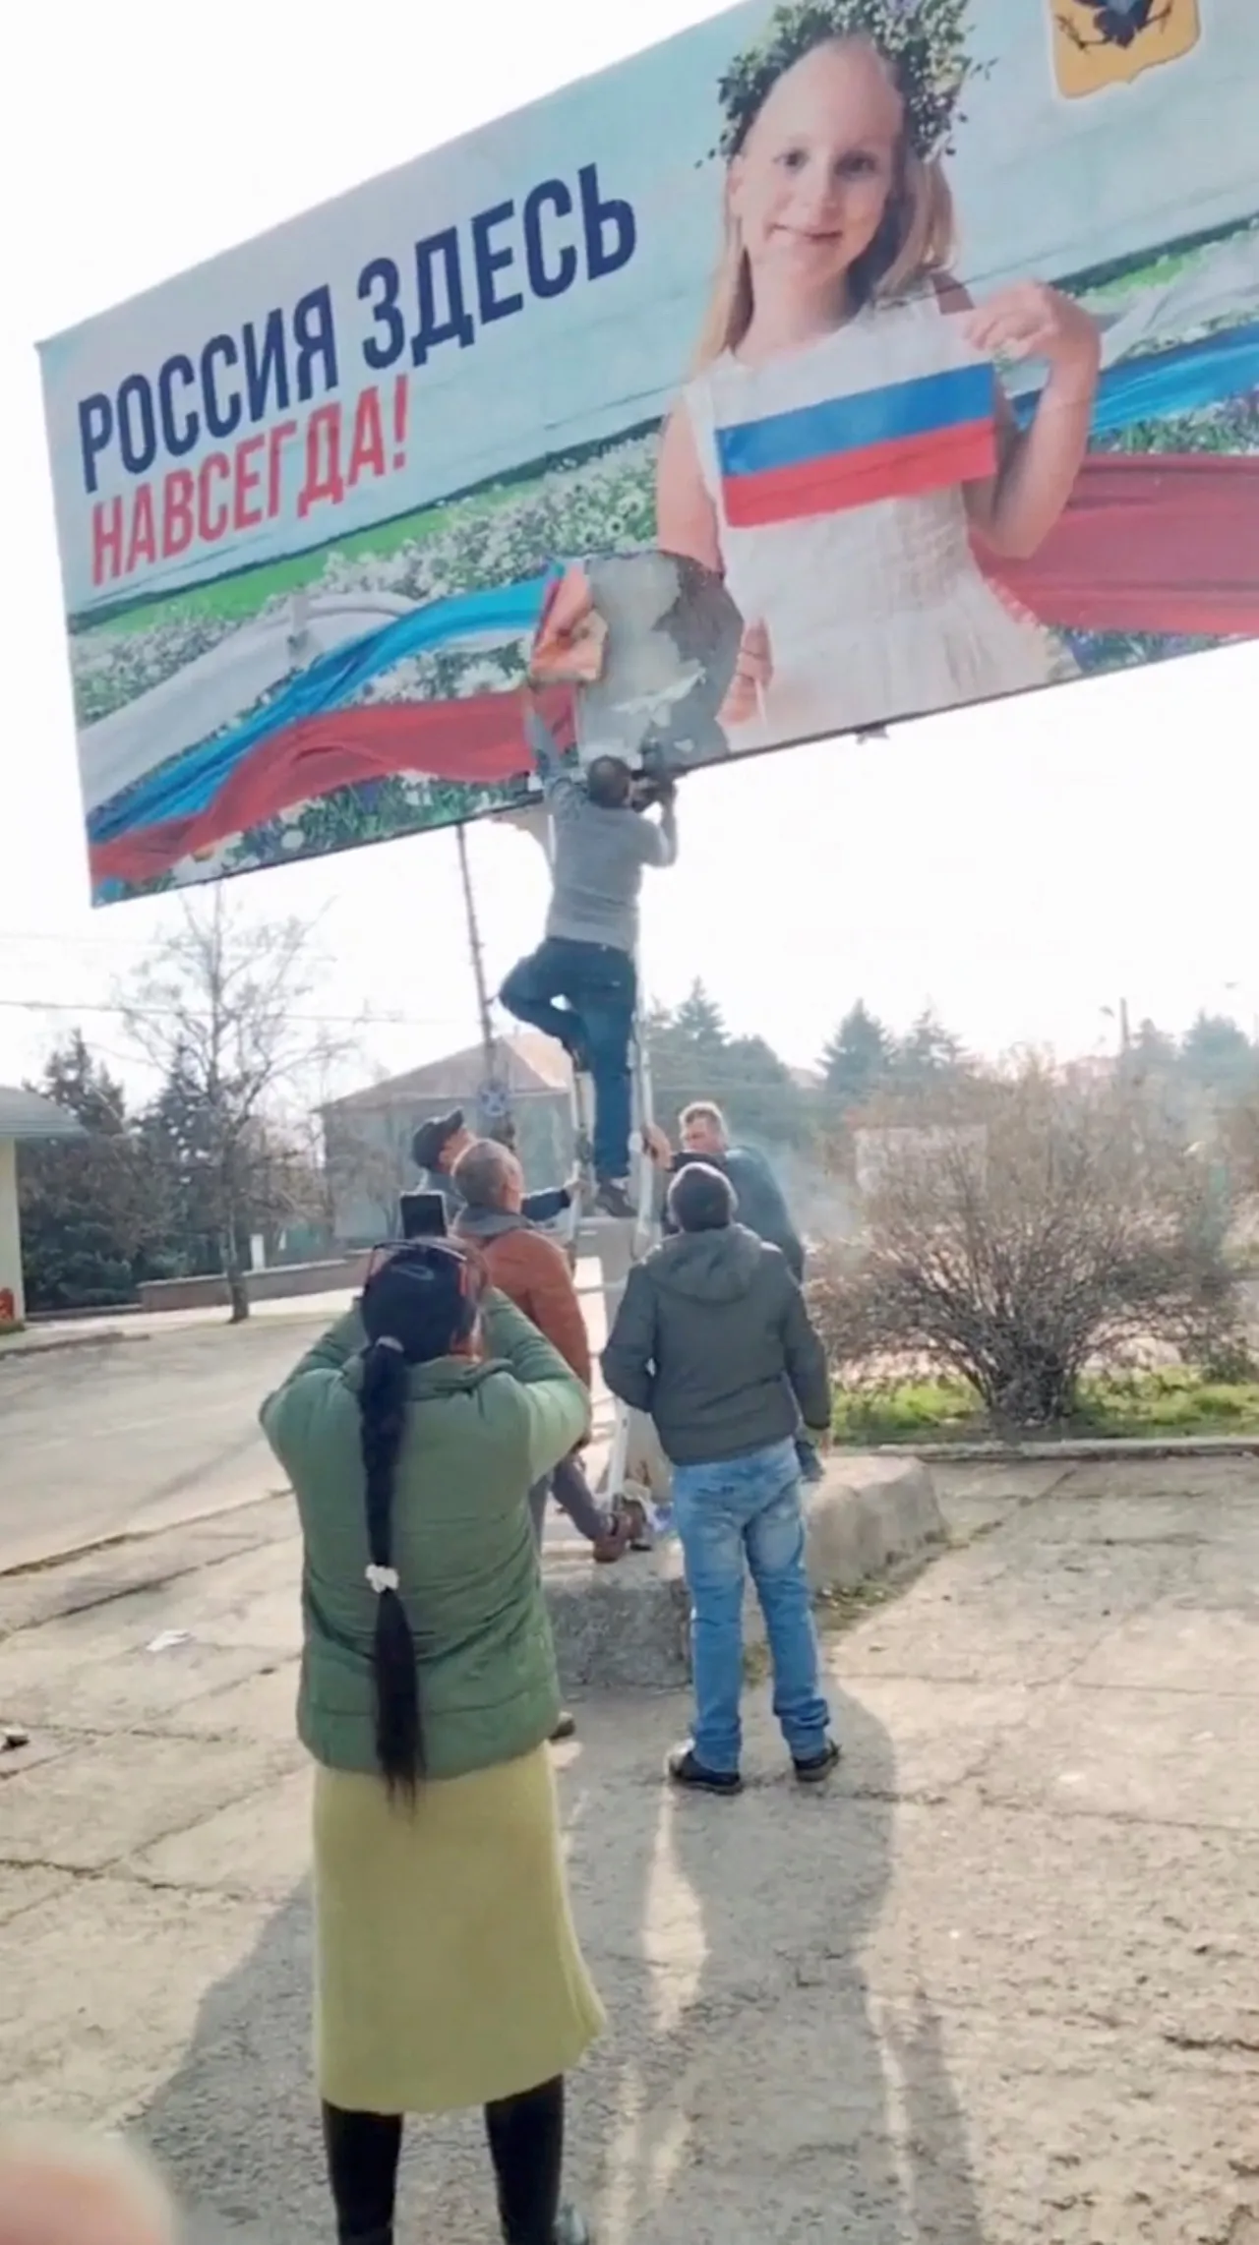
2022年11月9日，這一定是一個值得紀念的日子，因為烏克蘭軍隊趕走俄軍，收復赫爾松市了，烏克蘭軍隊是我心中永遠的英雄。
圖片來源：路透社，https://news.ltn.com.tw/news/world/breakingnews/4121575
ttps://www.thenewslens.com/article/176432，
人們正在撤掉俄羅
斯的宣傳照。
圖片來源：https://tw.nextapple.com/international/20221112/A1D7BCBAB9892F6C95AC9A7EB65AB150

Slide 21
2022年11月，俄軍撤離後，就改從聶伯河的對岸日夜用大砲轟炸我們，我知道戰爭時只能轟炸軍事相關設施，但我們的公寓會被炸嗎？我應該要趕快逃走嗎？
我的決定是：
A：烏克蘭好不容易收復赫爾松市，我要繼續留在這裡，重建家園。
B：我們決定先離開赫爾松市，再見了我親愛的家鄉。

Slide 22
選擇A：生命點數+0
選擇B：生命點數+2

Slide 23
如果你的選擇是A：
你會飽受砲彈威脅，甚至被炸死在公寓中。
雖然戰爭法規定，不得蓄意攻擊平民，但俄軍採取無差別轟炸，並未鎖定軍事設施，所以在這一戰爭中，民宅、幼稚園、醫院皆被轟炸，平民死傷嚴重。
Notes:
閱讀延伸：https://www.amnesty.tw/our-work/issue/armed-conflict
閱讀延伸：https://news.tvbs.com.tw/world/1974082
閱讀延伸： https://tw.stock.yahoo.com/news/%E4%BF%84%E7%84%A1%E5%B7%AE%E5%88%A5%E6%94%BB%E6%93%8A-%E8%B5%AB%E7%88%BE%E6%9D%BE%E9%86%AB%E9%99%A2%E5%93%88%E7%88%BE%E7%A7%91%E5%A4%AB%E6%B0%91%E5%AE%85%E8%A2%AB%E7%82%B8-063600912.html
閱讀延伸：https://news.tvbs.com.tw/world/1975429

Slide 24
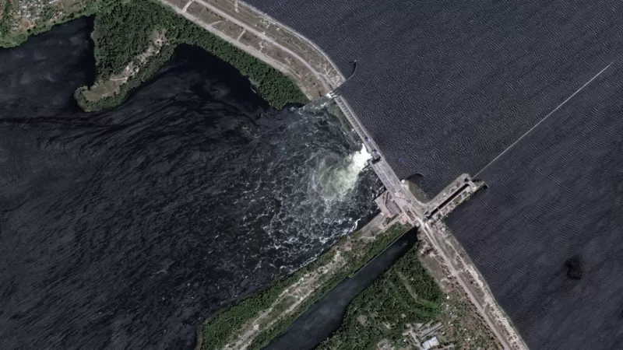
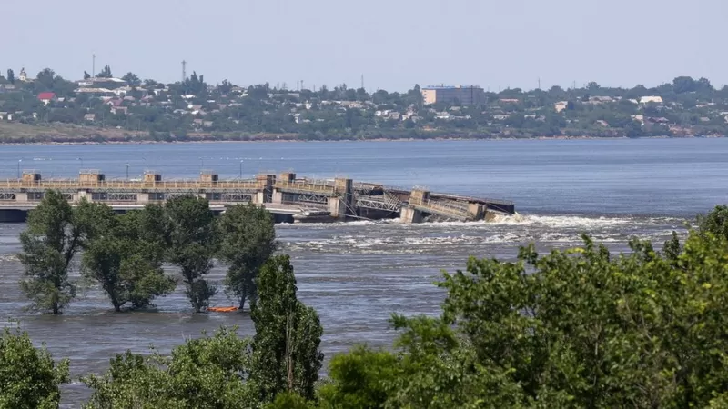
我們搬到基輔快半年了，我很想家，但專家說烏克蘭有約40%的土地被埋了地雷，要清除地雷至少需要數十年的時間，所以現在無法回家。2023年6月7日，天啊，卡科夫卡水壩潰堤了，大洪水淹沒聶伯河沿岸，除雷組織撤離赫爾松，洪水淹沒赫爾松，會一併摧毀地雷嗎？
圖片來源：BBC中文網https://www.bbc.com/zhongwen/trad/world-65831170
Notes:
閱讀延伸：https://www.bbc.com/zhongwen/trad/world-65831170

Slide 25
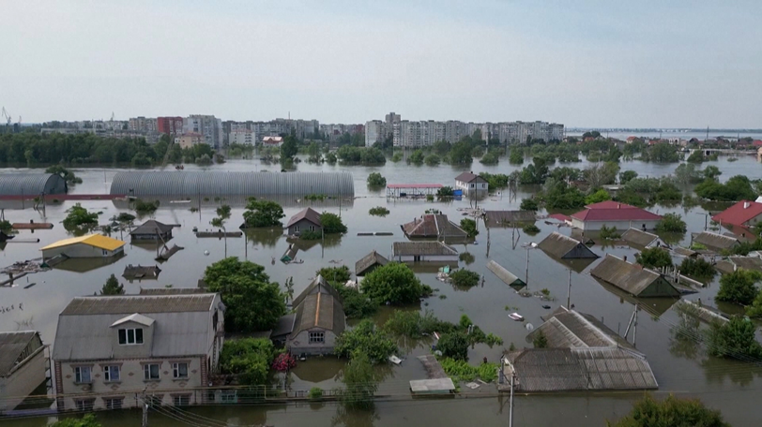
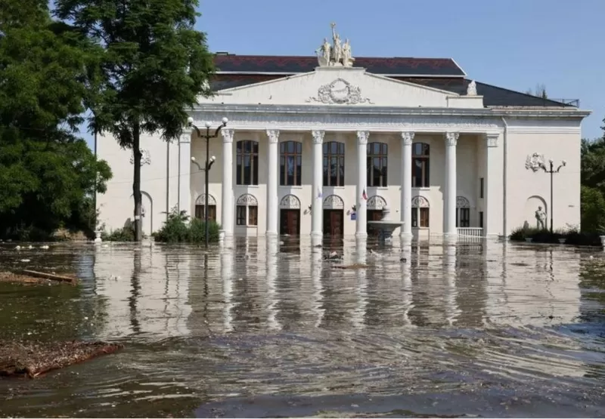
卡科夫卡水庫潰堤對地雷的影響是：
A：地雷不怕水，隨著洪水到處漂浮的地雷，將產生更大危險。
B：地雷一旦泡水就不再有爆炸威力，雖然洪水造成巨大傷亡，但可以
清除地雷。
圖片來源：公視新聞，https://news.pts.org.tw/article/640802
圖片來源：https://www.bbc.com/zhongwen/trad/world-65831170

Slide 26
選擇A：生命點數+2
選擇B：生命點數+0

Slide 27
卡科夫卡水庫潰堤對地雷的影響是：
危險範圍更加擴大
地雷在戰爭時有殺傷力，戰爭結束後沒有清除的地雷，繼續造成平民的巨大傷亡。台灣金門早期為防止共軍登陸，在海岸邊埋下大量地雷，造成數百位居民因誤踩地雷而身亡或受傷，金門花了20年排雷，直到2013年才成為無雷之島。
專家據估計，烏克蘭現有土地約有三分之一被俄軍埋藏地雷，地雷不會因泡水而毀損，反而會四處亂漂，造成難以防範的危險。
內容擷取自：敏迪選讀，mindiworldnews.com/20230607-2/， https://www.worldjournal.com/wj/story/121220/6913985
Notes:
閱讀延伸：https://news.pts.org.tw/article/640802

Slide 28
各位同學：
你們集滿六個生命點數，通過考驗了嗎？
恭喜你們！順利活下來了！
和平對人權保障非常重要，在戰爭中，我們往往被迫放棄很多應該被保障的權利，接下來的考驗，希望你能繼續平安。

Slide 29
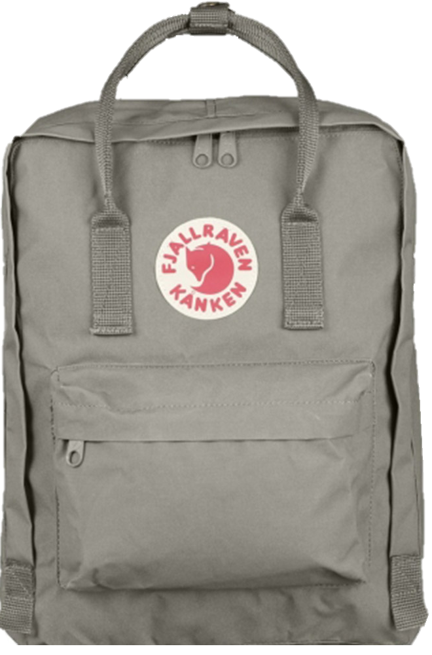
假設有一天你居住的地方發生了戰爭，防空警報響起，代表敵軍的轟炸快要接近了，你必須在3分鐘內整理背包到防空洞避難2天，以下物資表中有多種避難時會用到的物資 但因為背包空間有限，你必須放棄6種物資，想一想，你捨得放棄那些物資？
1 老師請發學習單
2 請小組直接在學習單中勾選放棄的物資
圖片來源：https://tw.buy.yahoo.com/gdsale/

Slide 30
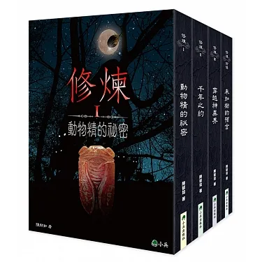
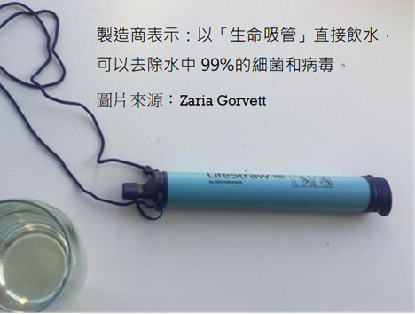

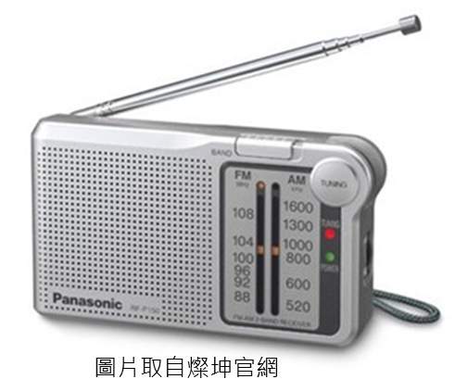

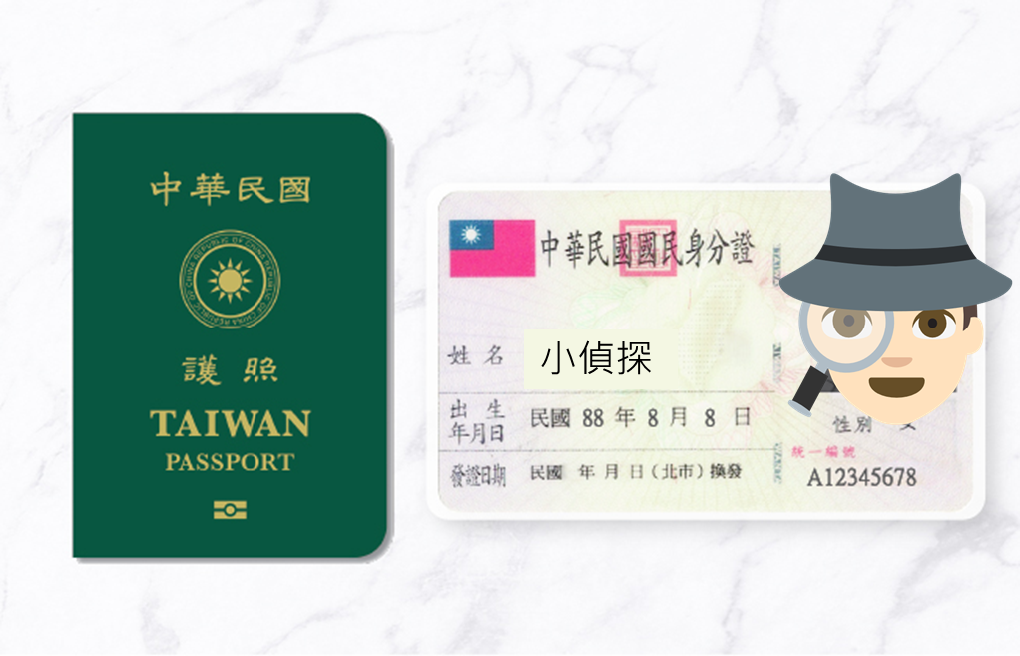


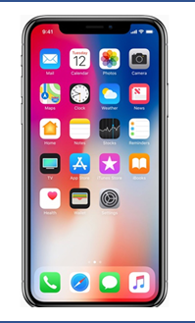
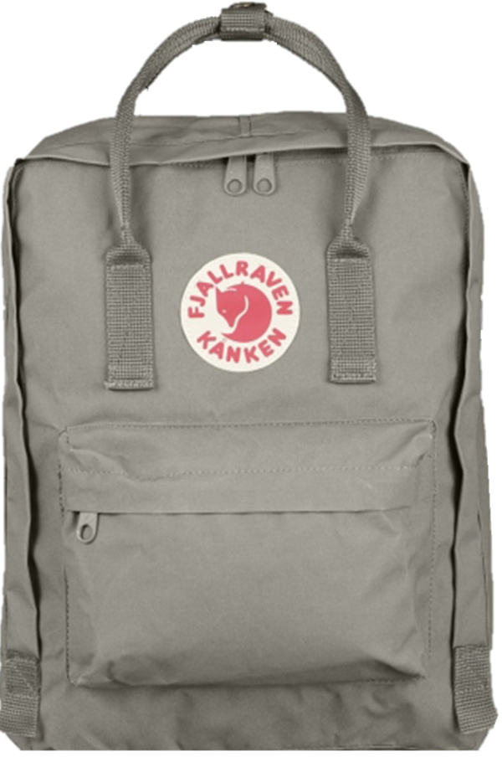

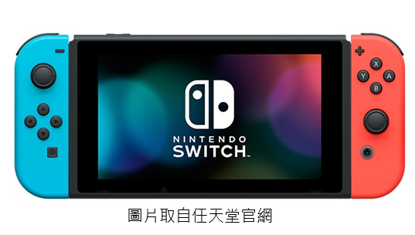
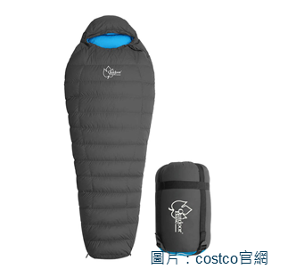
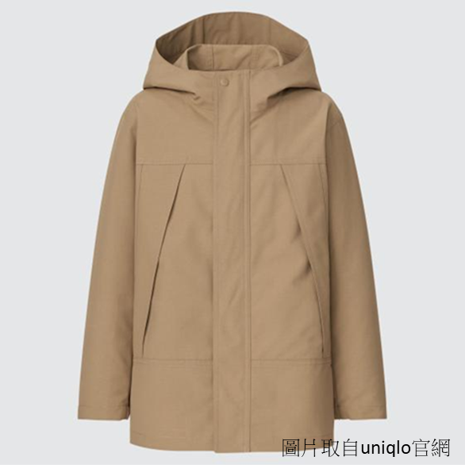
我是計時器
2分
20秒
3分
1分
40秒
40秒
計時開始
20秒
60秒
1分
20秒
2分
40秒
2分
書本
生命吸管
常備藥品
收音機
Times UP
物資表
證件
能量棒
瑞士刀
手機
手電筒
電玩
睡袋
保暖衣物
Notes:
延伸閱讀：避難時要帶些甚麼東西呢？請參考以下資料
https://www.storm.mg/lifestyle/401409
https://fdkc.kcg.gov.tw/News_Content.aspx?n=42D05FCDDF974228&sms=225A91D842519D4A&s=85688CA0B3FB7EEE

Slide 31
各位同學：
你們放棄了哪些物資？每一種物資都代表一種
權利，在戰爭中兒童常常被迫失去和平時期應有的權利，想一想，你放棄的物資，可以對應到兒童權利公約的哪一項權利呢？

Slide 32
兒童權利公約
條號 | 權利 | 簡要條文內容
§ 7 | 身分權 | 你有權利擁有自己的姓名與國籍。
§12 | 表意權 | 你有權利表達自己的意見，成年人應該考慮及尊重你的意見。
§16 | 隱私權 | 你享有隱私權。
§17 | 知情權 | 你有權利從電視、書本、網路以及其他途徑，獲得有益的資訊。
§24 | 健康權 | 你享有得到好的健康照顧的權利。
§27 | 基礎生活權 | 你享有得到食物、衣物和安全生活的基本權利。
§28 | 教育權 | 你有權利接受教育，你應該被鼓勵去上學、去學習。
§31 | 遊戲權 | 你有休息、休閒和遊戲的權利。
Notes:
CRC公約中的第六條，亦為生存權，第27條是以此為基礎進行更進一步的說明與補充。
CRC公約看這裡：https://crc.sfaa.gov.tw/PublishCRC/CommonDetail?documentId=45733006-3802-4A3F-BBA1-91D23E1195AE&AspxAutoDetectCookieSupport=1

Slide 33
戰爭侵害人權，迫使人民放棄許多和平時期應有的權利，想一想，這些被迫放棄的權利，有哪一項你覺得最重要？為什麼？
請小組派代表說說看你們的想法。

Slide 34
戰爭，是對人權的巨大侵害，維護和平對保障人權非常重要，從前面的故事中你發現，當和平被破壞時，烏克蘭政府用哪一種態度面對侵略者？

Slide 35
想一想，面對可能發生戰爭的風險，政府可以做些甚麼事情來防止戰爭，或減少戰爭帶來的傷害嗎？

Slide 36
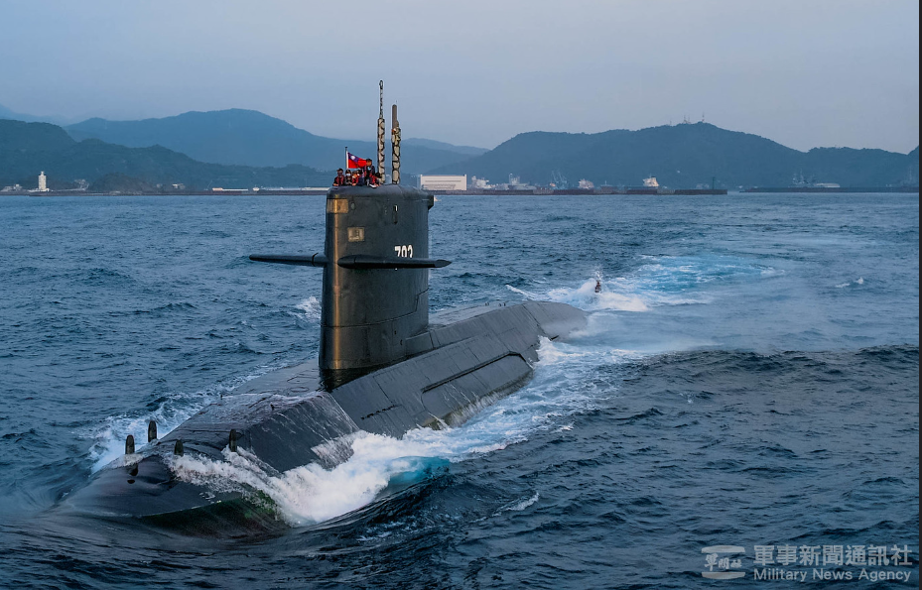
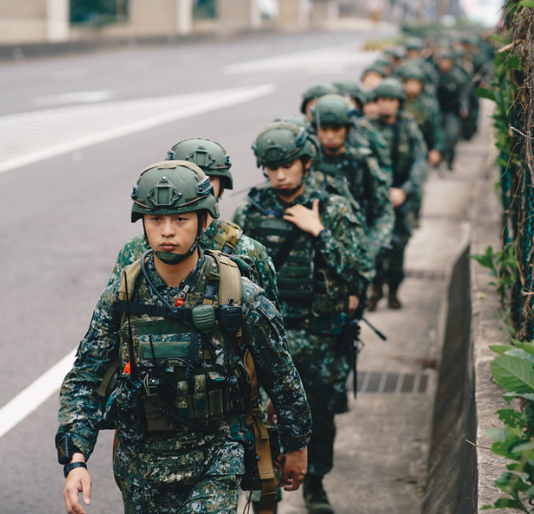
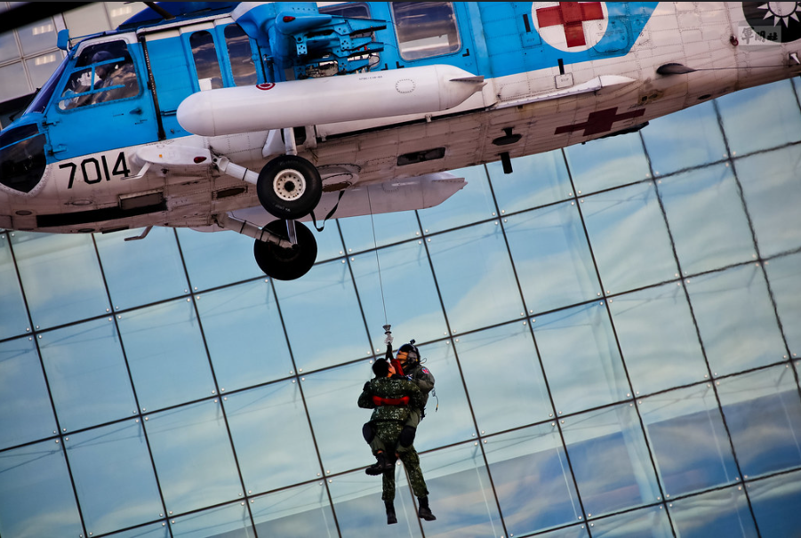
面對戰爭的威脅：
強化自身的能力，進行各種災難演練，隨時做好準備。
圖片來源：國防部，軍事新聞通訊社，https://mna.gpwb.gov.tw/

Slide 37
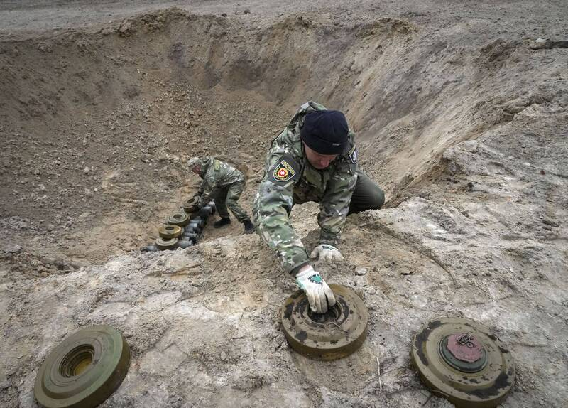
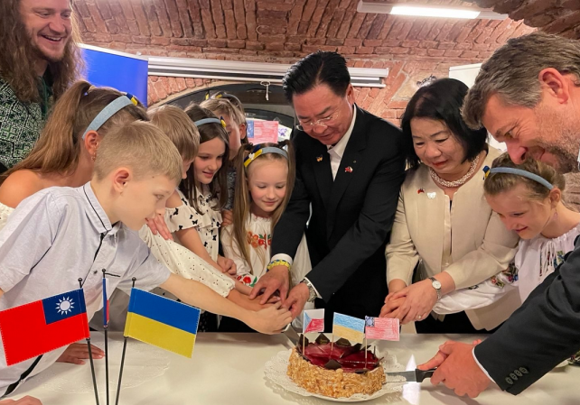
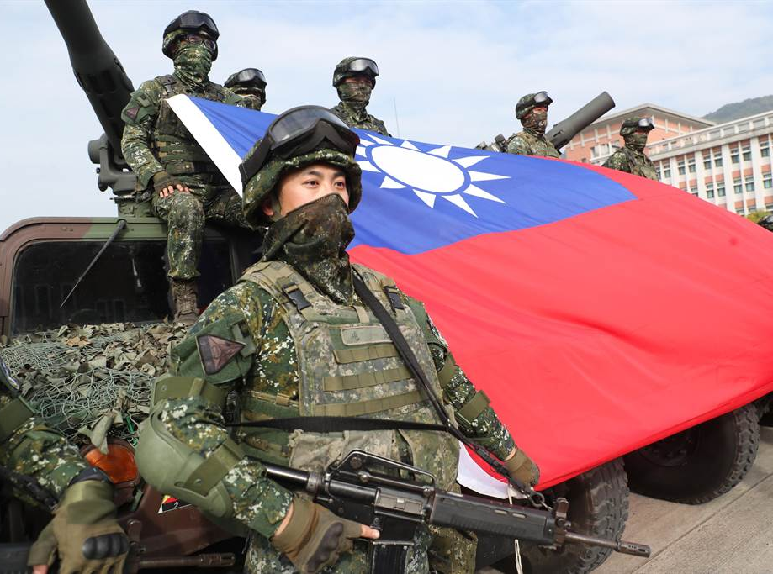
戰爭發生時：
展現奮戰的意志與勇氣，請求國際支援，盡力保護孩童，清除地雷。
圖片來源：https://news.ltn.com.tw/news/world/breakingnews
圖片來源：https://ocacnews.net/article/342653
圖片來源：https://www.chinatimes.com/realtimenews/

Slide 38
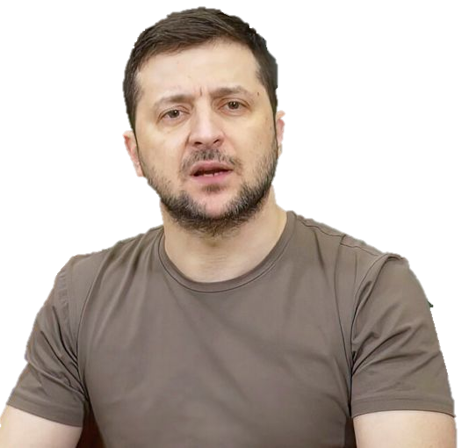
各位同學好，我是烏克蘭總統澤倫斯基，
烏俄戰爭從2022年俄羅斯入侵開始，到現在和平還在非常遙遠的前方。
戰爭很殘忍，烏克蘭人民、烏克蘭兒童遭受到許多人權的侵害。
圖片來源：https://www.nownews.com/news/5745092

Slide 39
烏克蘭需要你們的支持，我想邀請你們一起參加國際特赦組織的連署，讓我們知道，
追求和平的路上有你們和烏克蘭站在一起 ，給予我們勇氣，讓我們繼續奮戰，謝謝你們。
圖片來源：https://www.nownews.com/news/5745092

Slide 40
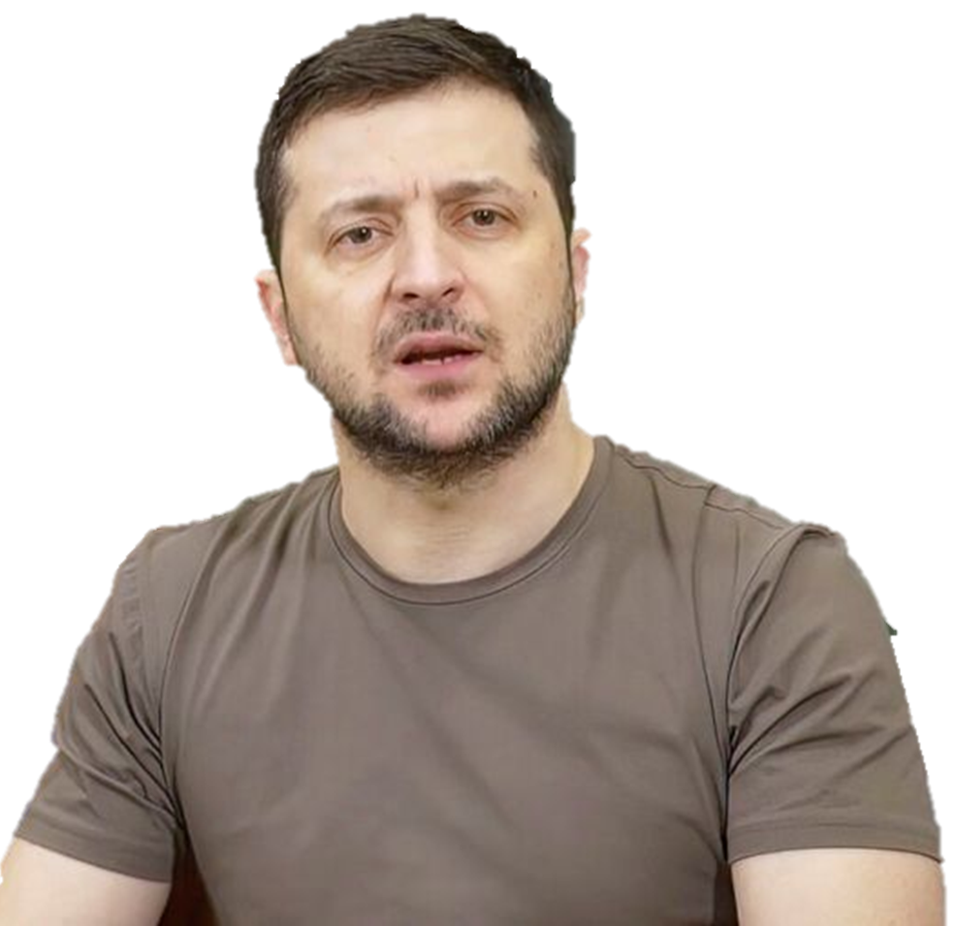
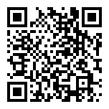
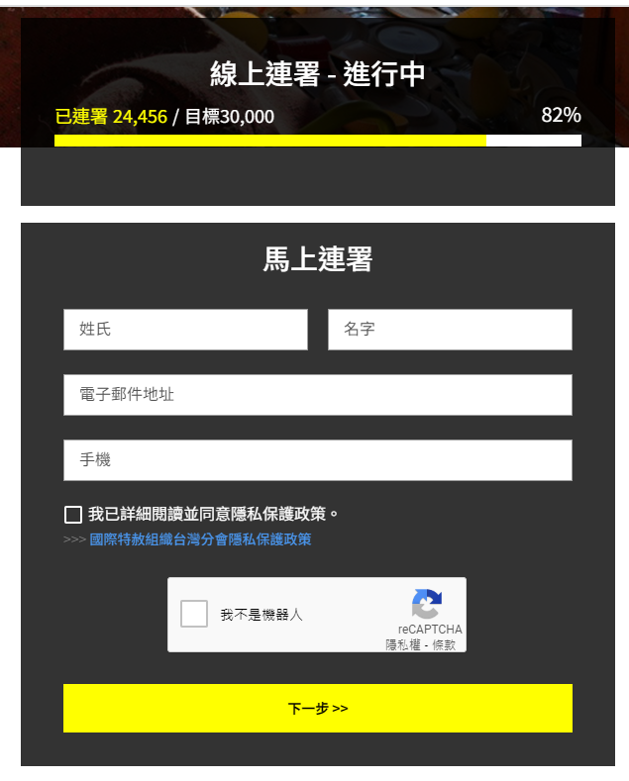


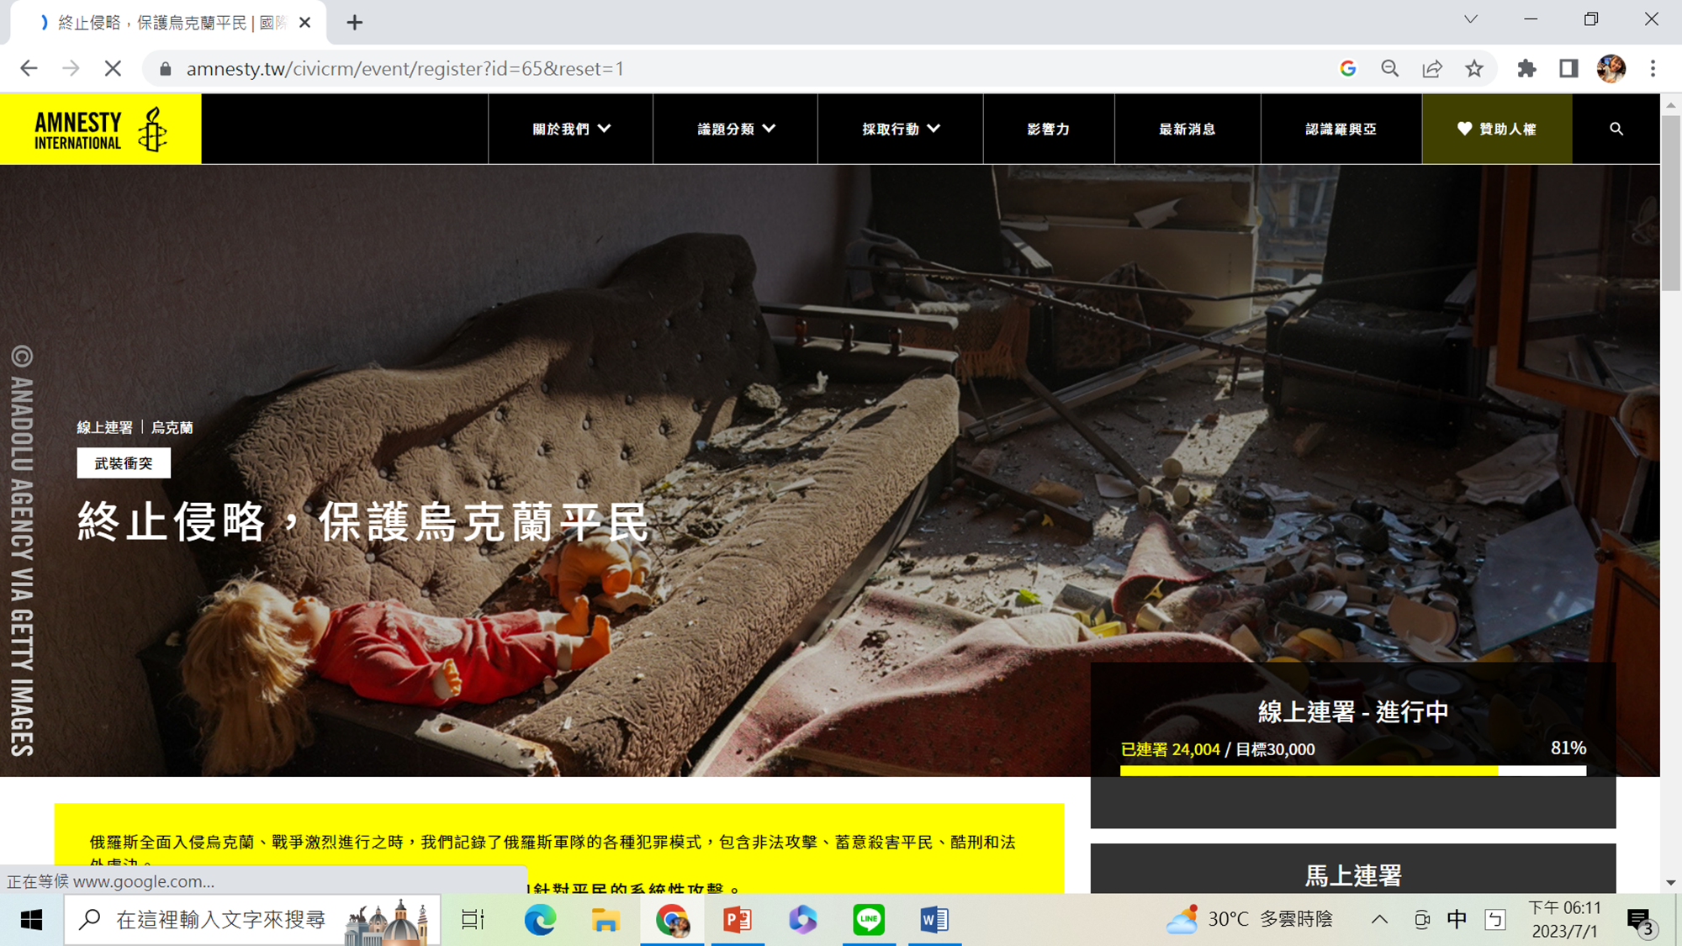
步驟1
步驟4
如果你願意聲援烏克蘭，請你這樣做
(自由參加，不強迫)
聲援步驟
掃描左邊Qr code
進入國際特赦組織網站
觀看網站內的介紹
填資料，進行連署
步驟2、3

Slide 41
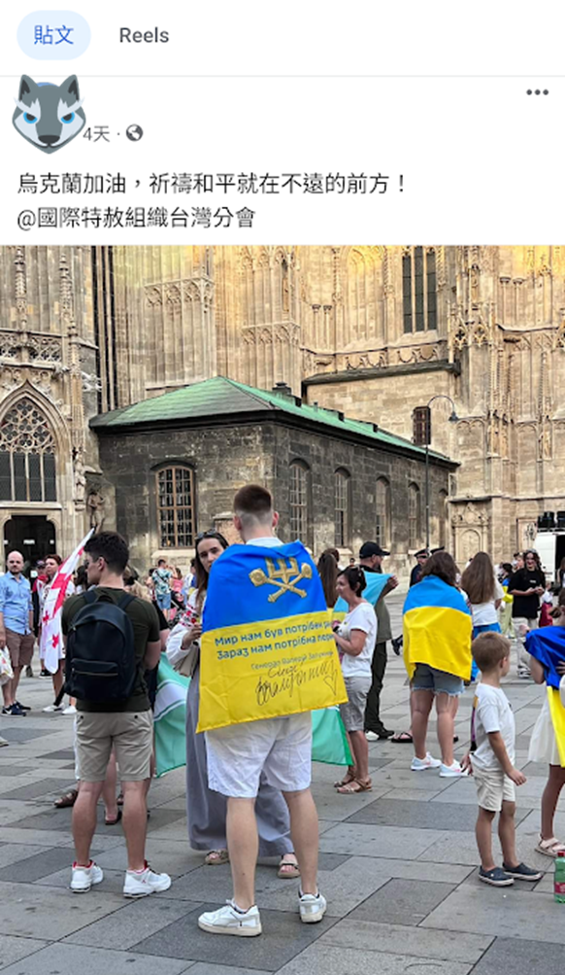
如果還有話想對烏克蘭說，也歡迎大家以文字、圖片、影片…各種形式替烏克蘭加油，並發佈在FB、IG上。
標註「@國際特赦組織台灣分會」，邀請更多人關心這些訊息，讓特赦組織一起轉發您的聲援，一起為烏克蘭加油！

Slide 42

人權路上，有你有我，
讓我們一起譴責戰爭，維護和平。

